Slide 1
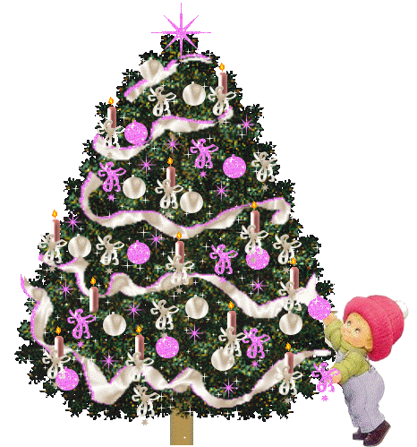
Оригинальная елка
Участники проекта:
Группа старшего дошкольного возраста.
Автор:
Семенова Людмила Анатольевна, ГОУ детский сад № 2702, г. Москва

Slide 2
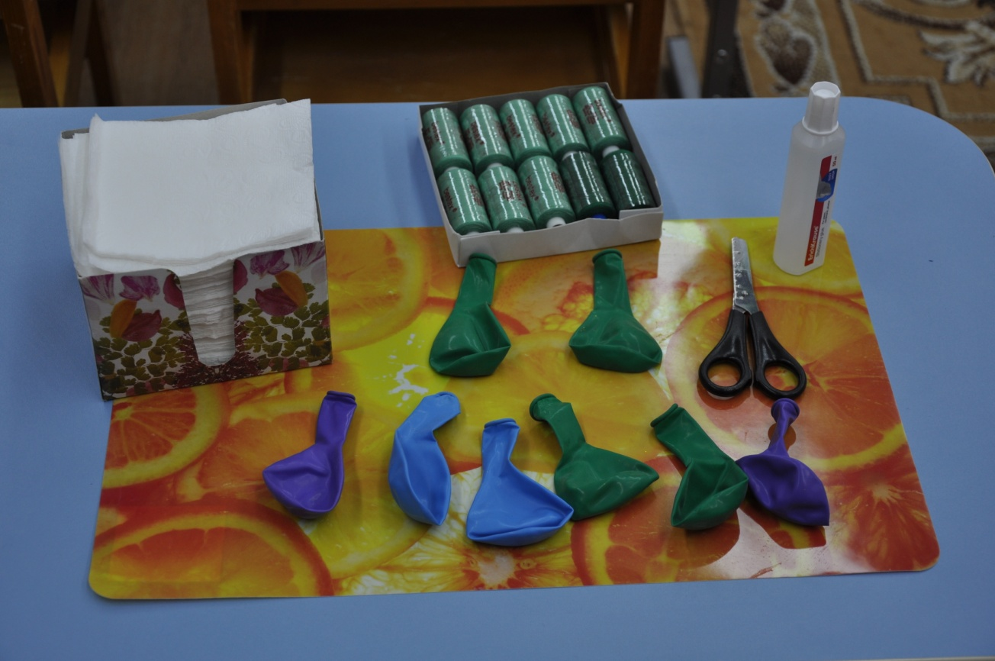
Для изготовления елки понадобятся 5 катушек ниток зеленого цвета, 8 воздушных шариков, канцелярский клей, ножницы

Slide 3
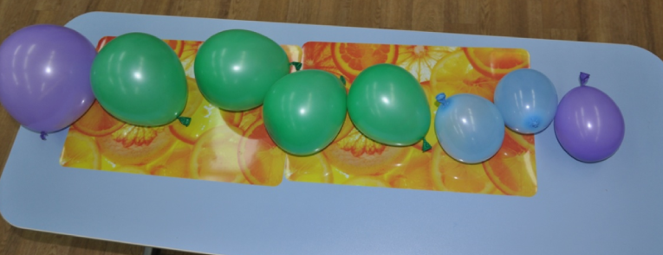
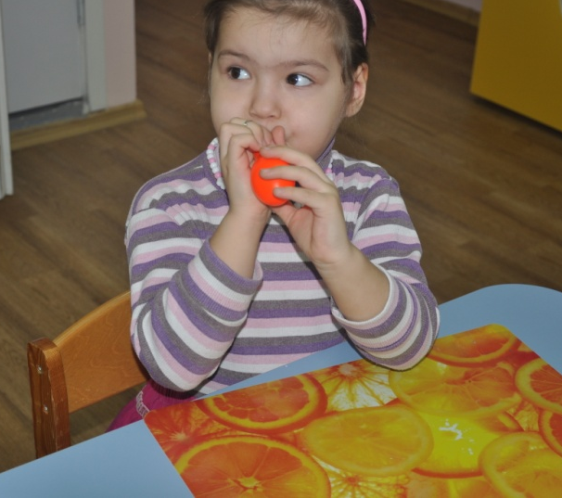
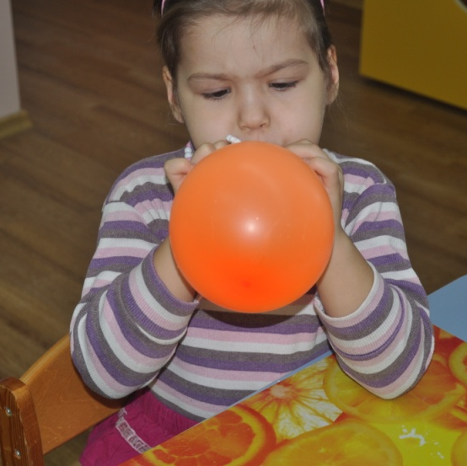
Надуть все воздушные шары

Slide 4
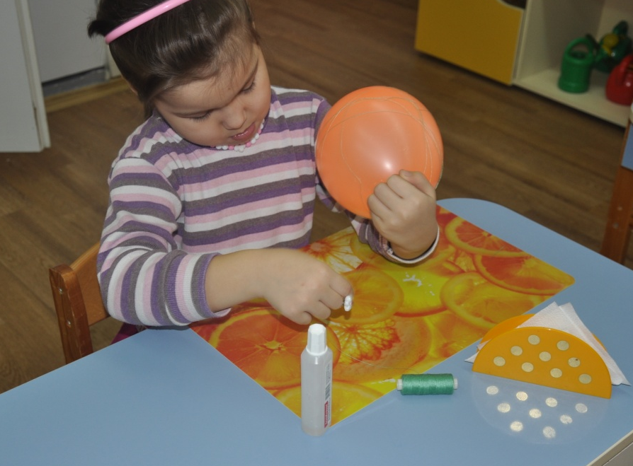
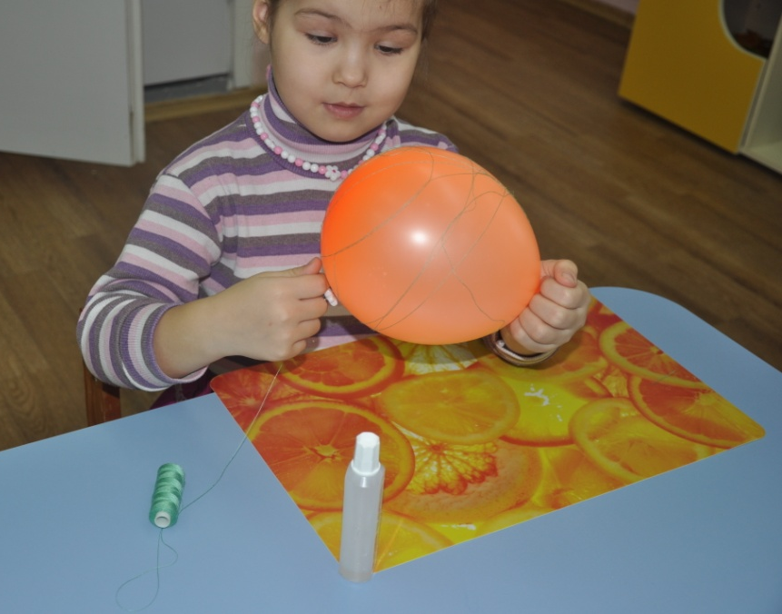
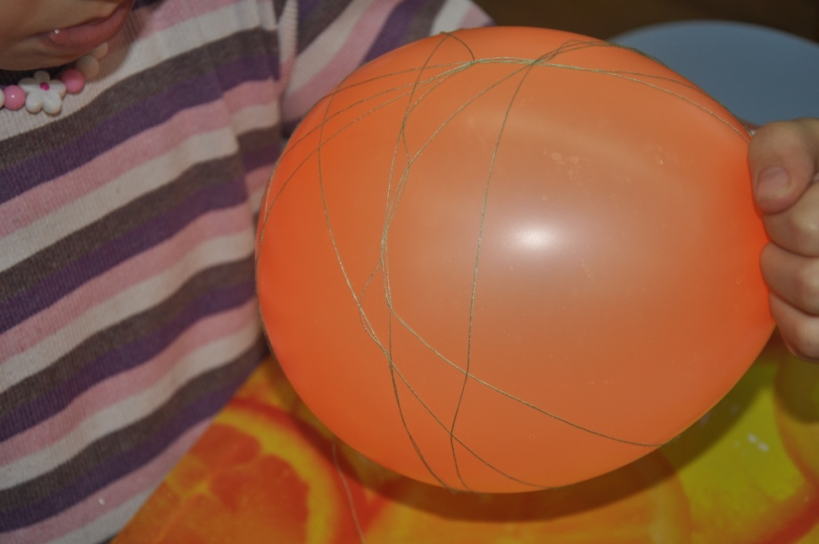
На каждый шарик намотать нитки зеленого цвета, предварительно обмакнув их в клей

Slide 5
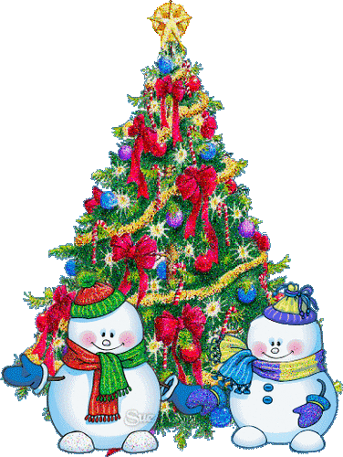
Дать шарам просохнуть

Slide 6
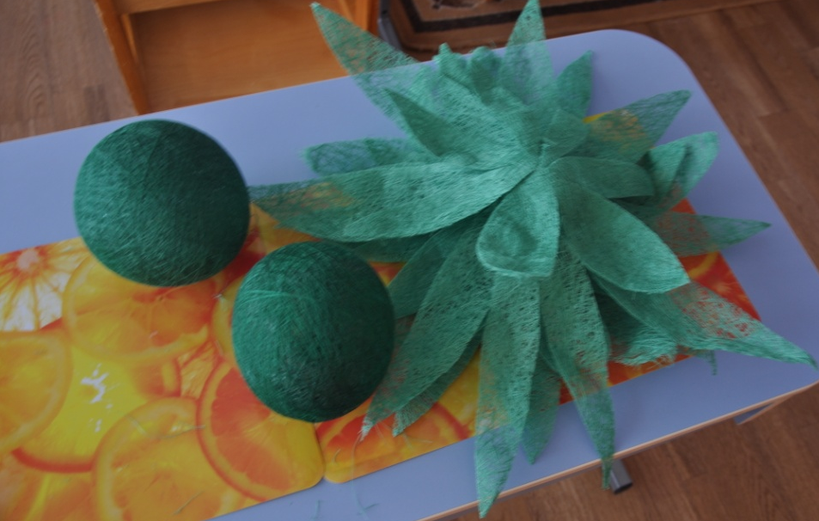
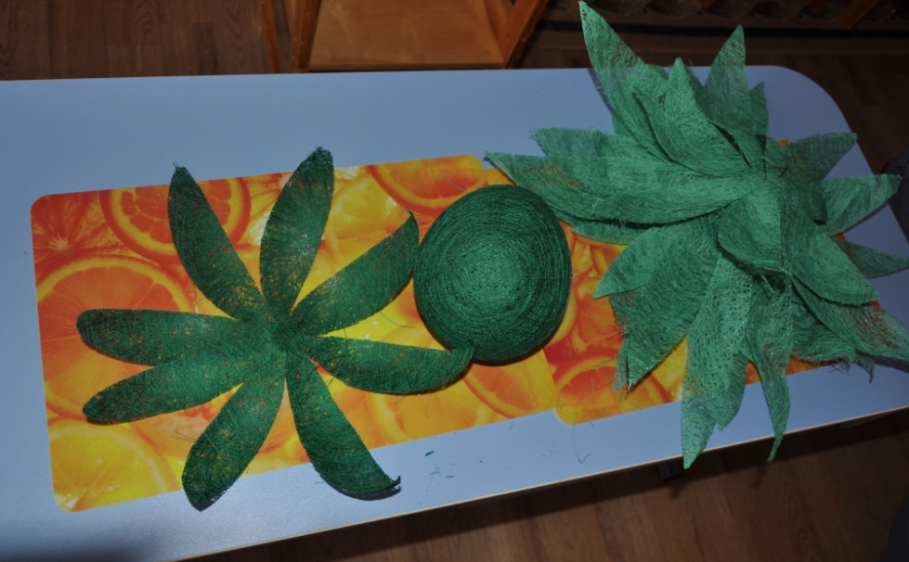
Проколоть воздушные шарики и вынуть их из нитяного шара. Получившиеся заготовки надрезать, как изображено на фотографиях

Slide 7
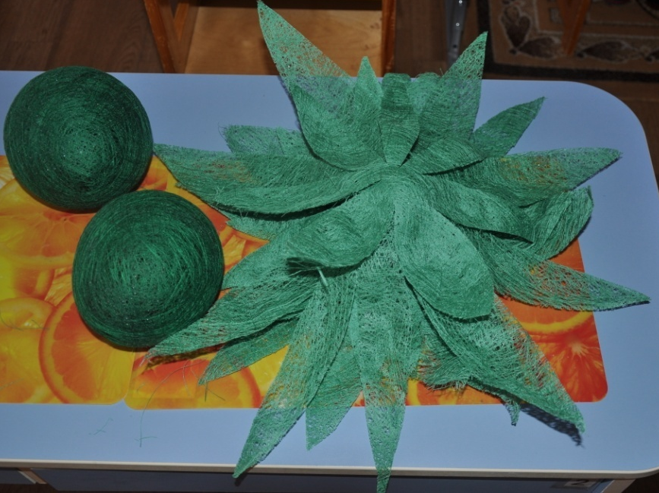
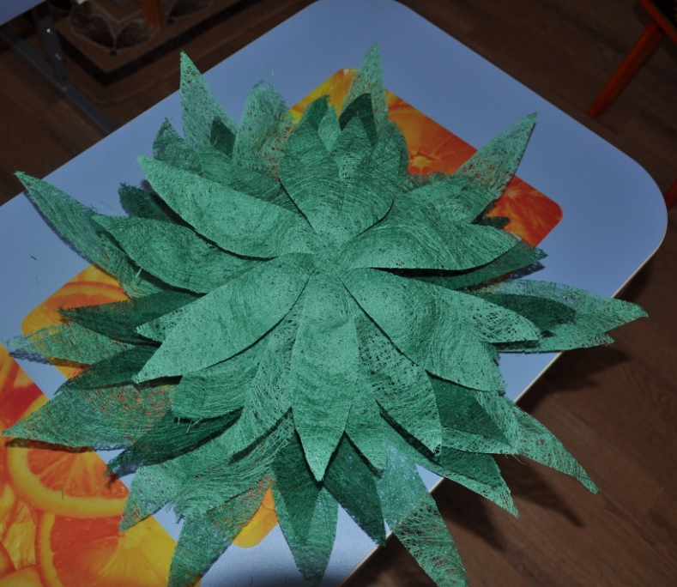
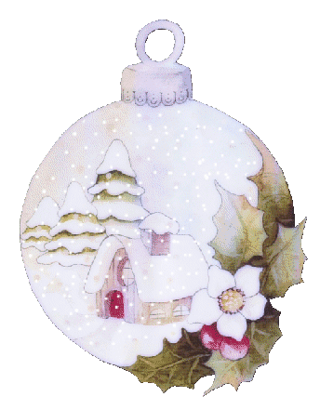
Детали елочки сшить между собой

Slide 8
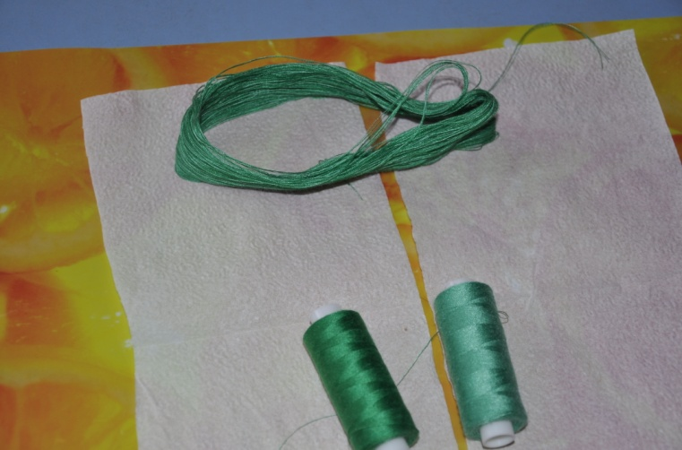
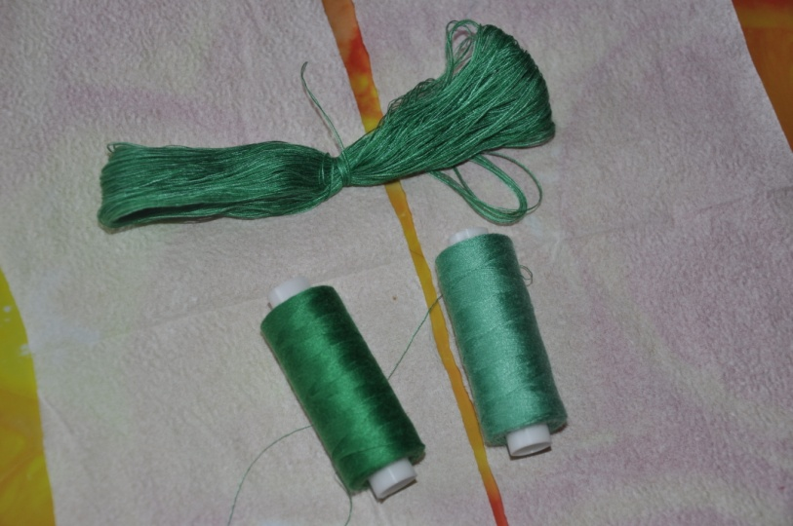
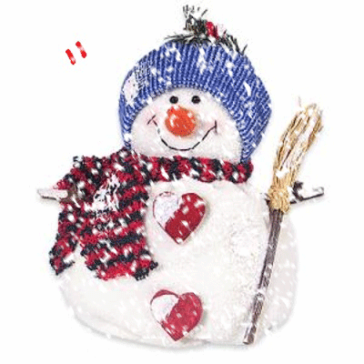
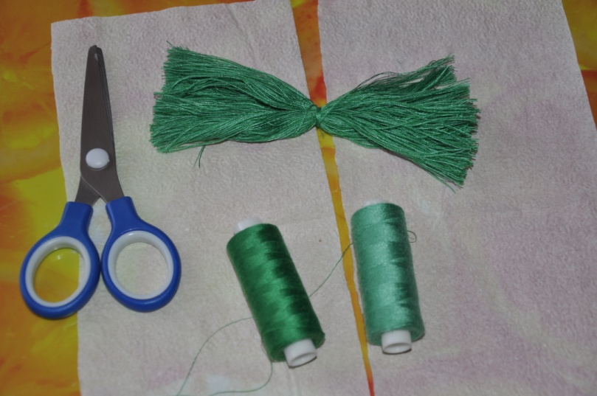
Макушку елки украсить кисточкой из зеленых ниток разных оттенков

Slide 9
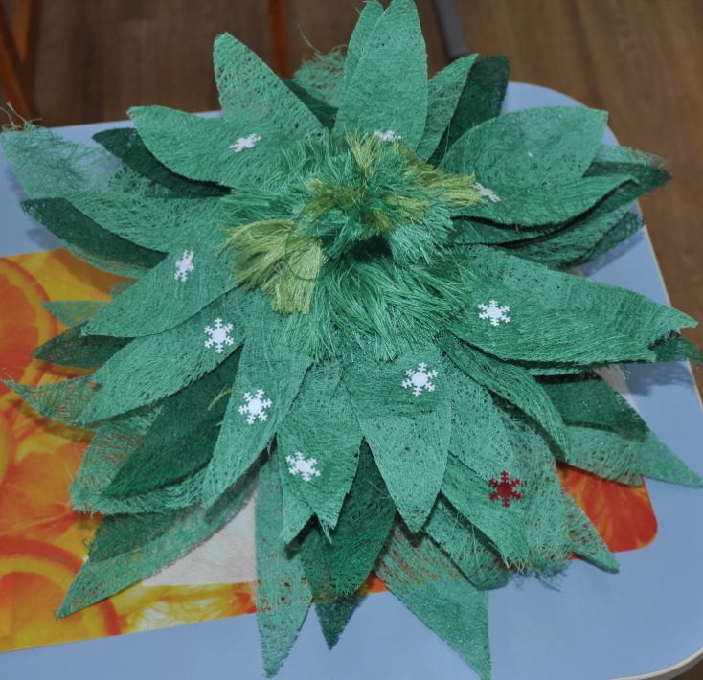
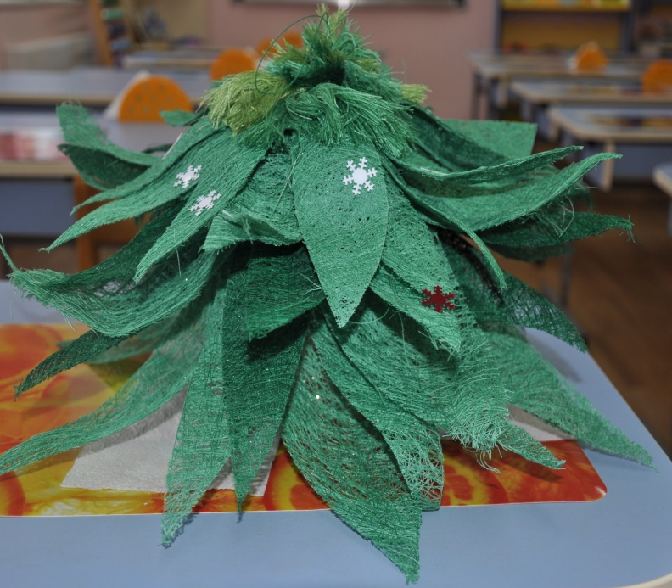
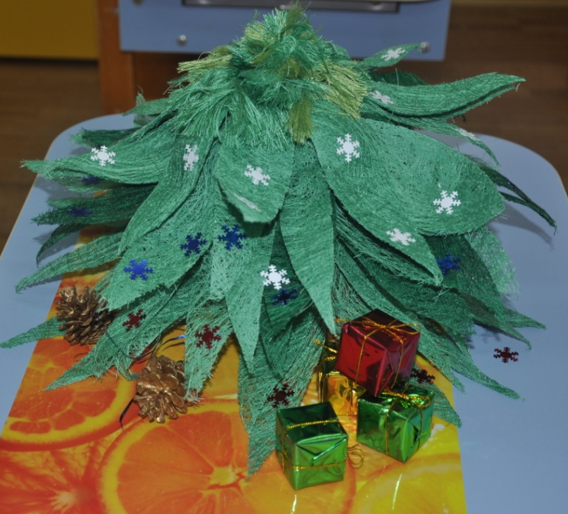
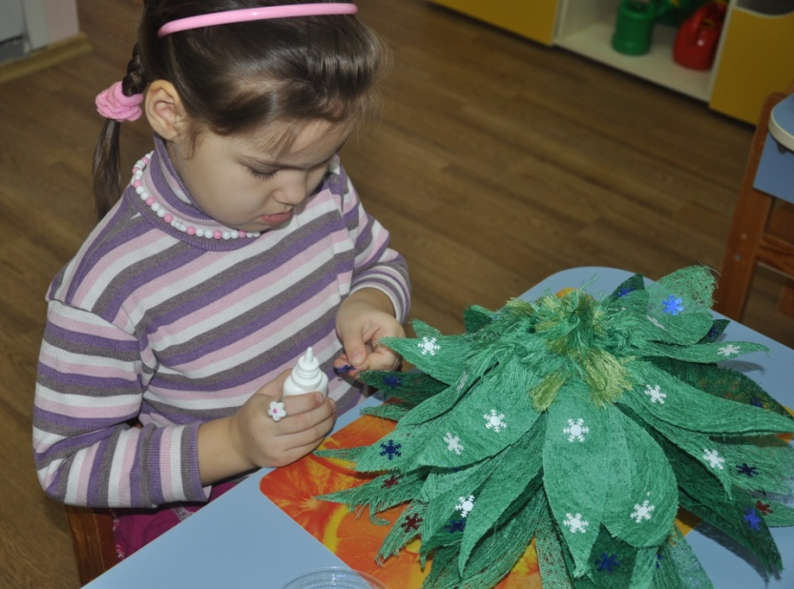
Украсить елку снежинками

Slide 10
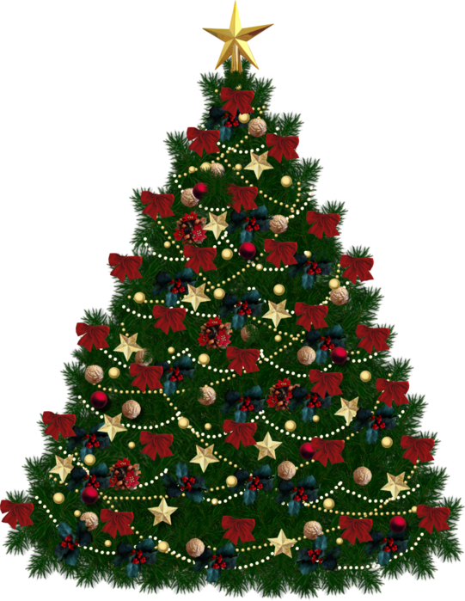
С новым годом!!!

